Slide 1
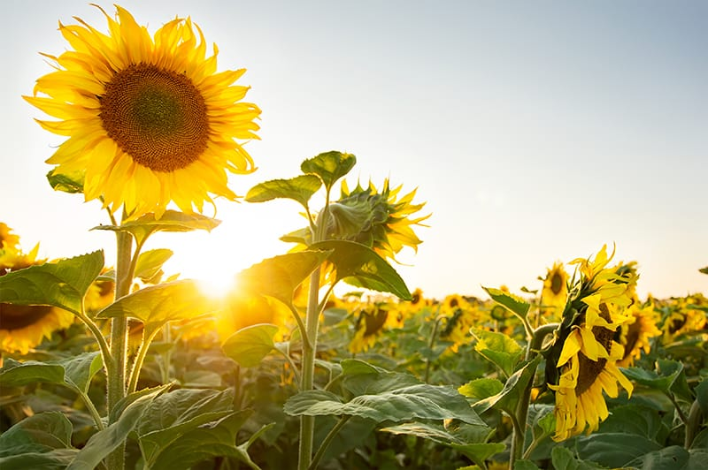

Slide 2
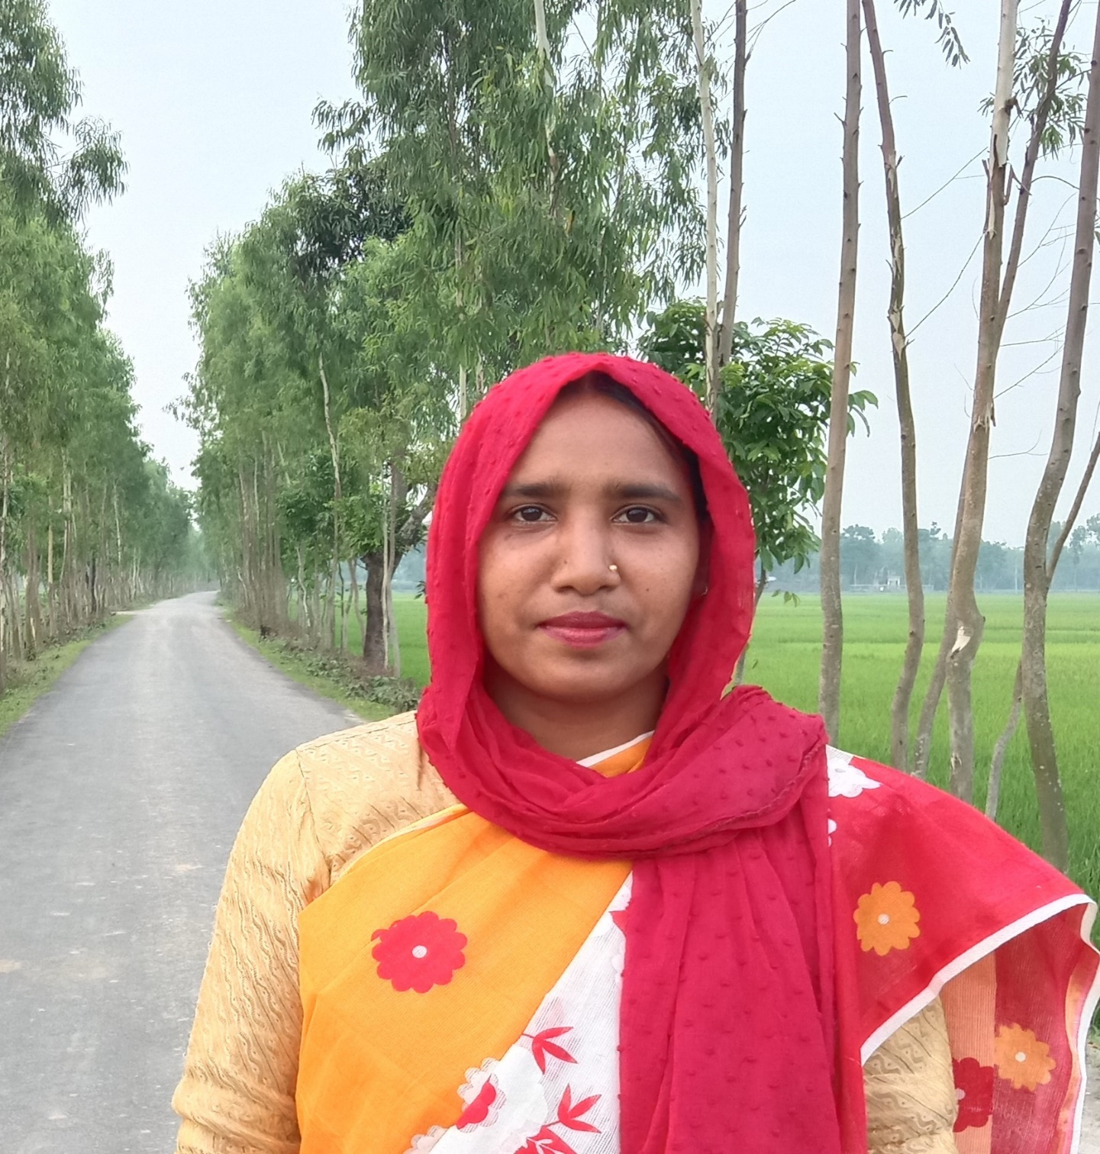
আকলিমা মুকতা
সহকারি শিক্ষক,
শ্রুতিধর জামিরবাড়ি স প্রা বি,
কালিগঞ্জ, লালমনিরহাট।

Slide 3
শিখনফল
শোনাঃ ১.2.১ উচ্চারিত পঠিত বাক্য, কথা মনোযোগ সহকারে শুনবে।
২.১.২ কবিতা শুনে মূল বিষয় বুঝতে পারবে।
বলাঃ ২.১.২ প্রমিত উচ্চারণে ও ছন্দ বজায় রেখে কবিতা আবৃত্তি করতে পারবে।
২.2.১ কবিতা সর্ম্পকিত প্রশ্নের উত্তর দিতে পাড়বে।
পড়াঃ ১.৫.১ বিরামচিহ্ন দেখে অর্থযতি ও শ্বাসযতি বজায় রেখে স্তবক সাবলীলভাবে পড়তে
পারবে।
২.২.২ পাঠ্যবইয়ের কবিতা সাবলীলভাবে পড়তে পারবে।
লেখাঃ ১.৫.১ পাঠে ব্যবহৃত শব্দ দিয়ে নতুন নতুন বাক্য লিখতে পারবে।
১.5.২ পাঠবহির্ভূত শব্দ দিয়ে নতুন নতুন বাক্য লিখতে পারবে।

Slide 4
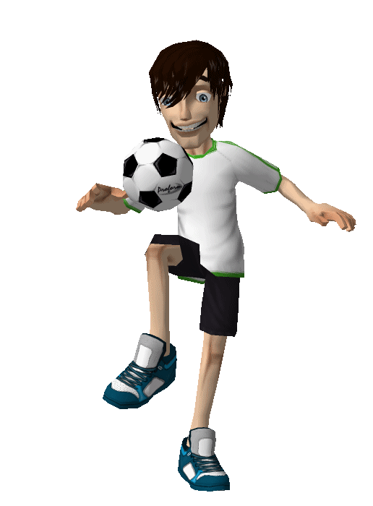
এসো আমরা ছবিটি দেখি
ছবিটিতে কী দেখতে পাচ্ছো?
একটি ছেলে ফুটবল খেলছে।

Slide 5
পূর্বপাঠের পুনরালোচনা
গত ক্লাসে আমরা কী পড়েছিলাম?
ফুটবল খেলোয়াড় কবিতাটি পড়েছিলাম।
ফুটবল খেলোয়াড় কবিতাটি কে লিখেছেন?
ফুটবল খেলোয়াড় কবিতাটি লিখেছেন
পল্লিকবি জসীম উদদীন ।

Slide 6
আজকের পাঠের শিরোনাম
ফুটবল খেলোয়াড়
জসীম উদ্দীন

Slide 7
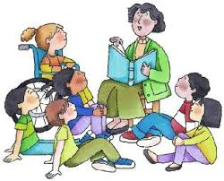
এসো আজ আমরা কবিতাটি আবার শুনি।
আর্দশ পাঠ

Slide 8
বাংলা বইয়ের ২২ পৃষ্ঠা দেখ এবং
নির্দেশিত অংশটুকু পড়।

Slide 9
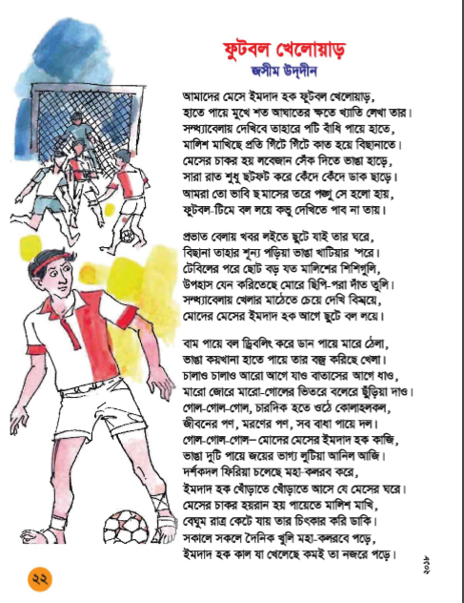

Slide 10
সরব পাঠ
প্রভাত বেলায় খবর লইতে ছুটে যাই তার ঘরে,
বিছানা তাহার শূন্য পড়িয়া ভাঙা খাটিয়ার ‘পরে।
টেবিলের পরে ছোট বড় যত মালিশের শিশিগুলি,
উপহাস যেন করিতেছে মোরে ছিপি-পরা দাঁত তুলি।
সন্ধ্যাবেলায় খেলার মাঠেতে চেয়ে দেখি বিস্ময়ে,
মোদের মেসের ইমদাদ হক আগে ছুটে বল লয়ে।
বাম পায়ে বল ড্রিবলিং করে ডান পায়ে মারে ঠেলা,
ভাঙা কয়খানা হাতে পায়ে তার বজ্র করিছে খেলা।

Slide 11
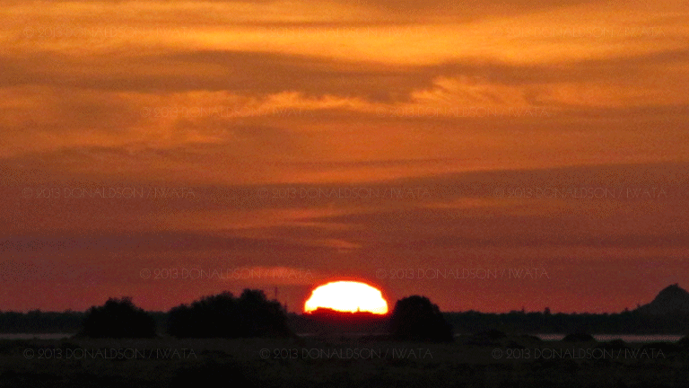
এসো নতুন শব্দের অর্থ জেনে নিই এবং বাক্য তৈরি করি।
প্রভাত
সকাল/ প্রাতঃকাল/ ঊষাকাল
আমরা প্রভাতে ঘুম থেকে উঠি।

Slide 12
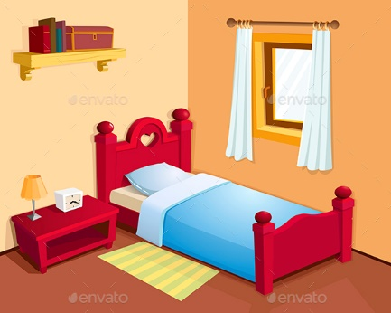
শূন্য
ফাঁকা/ খালি/ বিহীন
ইমদাদের বিছানাটি শূন্য পড়ে ছিলো।

Slide 13
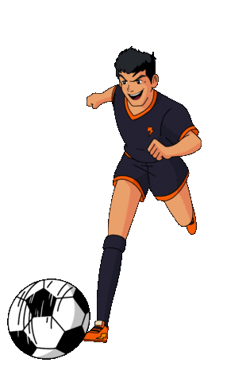
ড্রিবলিং
এটা ফুটবল খেলার একটা কৌশল। ইংরেজি dribble শব্দের অর্থ হলো পায়ে-পায়ে বল গড়িয়ে নিয়ে কৌশলে বল কাটিয়ে নিয়ে যাওয়া।
ইমদাদ খুব ভালো ড্রিবলিং করে।

Slide 14
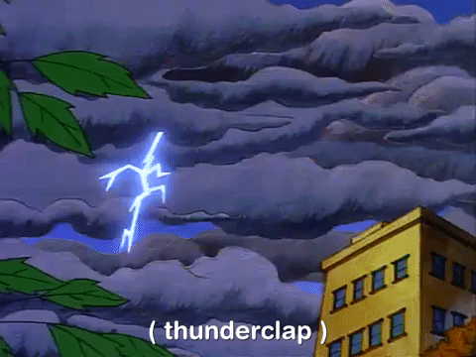
বজ্র
ভীষণ শব্দ করে ঝড়ের আকাশে বিদ্যুত প্রকাশ পাওয়া, বাজ।
শিশুটি বজ্র পড়ার শব্দে ভয় পেল।

Slide 15
যুক্তবর্ণ
ন্ধ্য
ন
ধ
য-ফলা
সন্ধ্যা
বিন্ধ্যাচল
সন্ধ্যাবেলায় আমি পড়তে বসি ।
স্ম
স
ম
বিস্ময়
স্মরণ
আমরা মুক্তিযোদ্ধাদের গভীর শ্রদ্ধার সাথে স্মরণ করি।

Slide 16
মূল্যায়ন
১। প্রভাত বেলায় ফুটবল খেলোয়াড় ইমদাদ হকের বিছানা শূন্য পড়ে আছে কেন?
২। টেবিলের ওপরে ছোট-বড় মালিশের শিশি কবিকে উপহাস করছে কেন?

Slide 17
১। প্রভাত বেলায় ফুটবল খেলোয়াড় ইমদাদ হকের বিছানা শূন্য পড়ে আছে কেন?
উত্তরঃ প্রভাত বেলায় ফুটবল খেলোয়াড় ইমদাদ হকের বিছানা শূন্য পড়ে আছে কারণ তিনি খেলতে গিয়েছিলেন।

Slide 18
২। টেবিলের ওপরে ছোট-বড় মালিশের শিশি কবিকে উপহাস করছে কেন?
উত্তরঃ টেবিলের ওপরে ছোট-বড় মালিশের শিশি কবিকে উপহাস করছে কারণ শত আঘাত পাওয়ার পরও ফুটবল খেলোয়াড় ইমদাদ হক খেলতে চলে গেছেন। কবি ভেবেছিলেন ইমদাদ খেলতে যাবেন না।

Slide 19
বাড়ির কাজ
তোমার প্রিয় খেলা সর্ম্পকে দশটি বাক্য লিখ।

Slide 20
